Slide 1
基础梳理篇
第4课时 光的折射 光的色散

Slide 2
目录
01
知识梳理
重点突破
02
福建4年中考聚焦
03

Slide 3
01
知识梳理
·1 光的折射
·2 光的色散

Slide 4
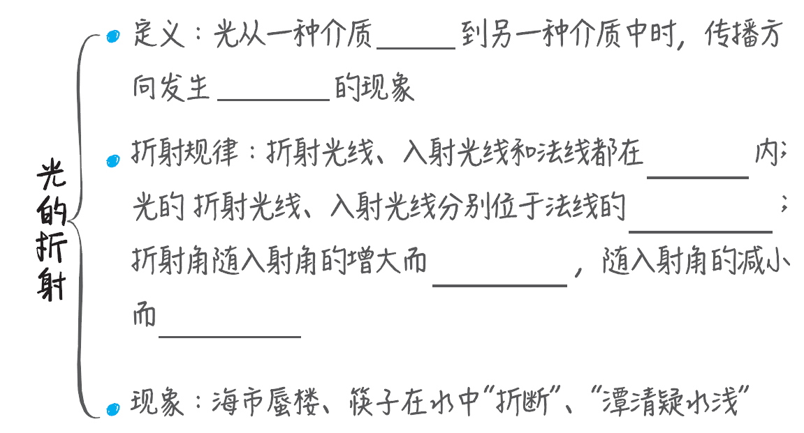
知识点1 光的折射
斜射
偏折
同一平面
两侧
增大
减小

Slide 5
【易错提醒】当光________射入其他介质时，传播方向不发生改变。
垂直

Slide 6
知识点2 光的色散
红、橙、黄、绿、蓝、靛、紫
红
绿
蓝

Slide 7
透过
反射

Slide 8
重点突破
02
·1 光现象辨析(光的折射现象) [高频考点]
·2 光的折射规律及作图
·3 实验：探究光的折射规律

Slide 9
重点1 光现象辨析(光的折射现象) 【高频考点】
【典例1】【2019·福州模拟·2分】宋代范仲淹的《岳阳楼记》的描述中蕴含了丰富的光学知识，如下词句与物理知识相符的是( )
A．“锦鳞游泳”，看到的水中鱼是实像
B．“皓月千里”，皎洁的月亮是光源
C．“浮光跃金”，湖面波动的光闪着金色是光的折射现象
D．“静影沉璧”，如玉璧一样的月亮的倒影是光的反射现象

Slide 10
【方法点拨】光现象三大方面的原理：光沿直线传播、光的反射、光的折射，结合定义分析解题。
【答案】D

Slide 11
【典例2】下列所涉及的物理知识，解释合理的是( )
A．雨后天空中可以看到彩虹是光的反射形成的
B．岸边景物在水中的“倒影”是光的反射形成的实像
C．我们看到水中的物体比实际位置浅是由于光的折射形成的
D．我们看到小明的衣服是红色的是因为衣服把红光都吸收了
C

Slide 12
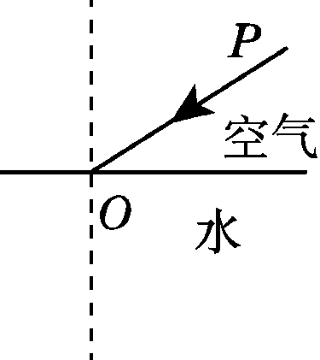
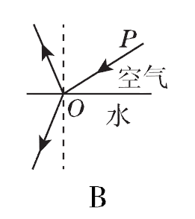
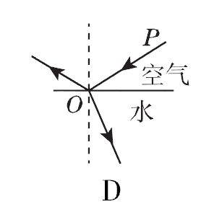
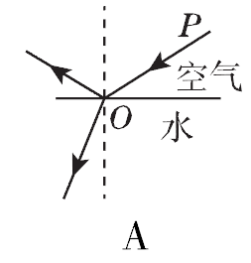
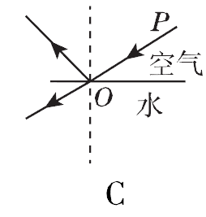
重点2 光的折射规律及作图
【典例3】一束平行光从空气射入水中，PO是其中的一条入射光线，下列选项中能正确反映光线PO光路的是( )

Slide 13
【方法点拨】无论空气中的角是入射角还是折射角，空气中的角一定大于其他介质中的角，这是我们用于分析判断角度大小关系解题的重要记忆点。
【答案】A

Slide 14
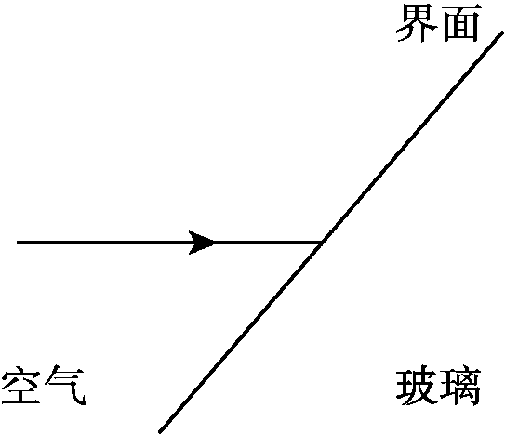
【典例4】如图2所示，一束光线从空气射入玻璃中，请在图中画出该光线在界面处发生反射和折射的大致光路。

Slide 15
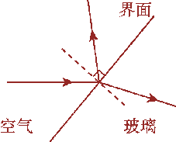
【方法点拨】光的折射作图主要根据角度关系作图，一般步骤为：(1) 在入射界面确定法线；(2) 根据光折射时折射角和入射角分居法线两侧，玻璃或水中的角小于空气中的角，画出入射光线或折射光线。
【答案】解：如图所示。

Slide 16
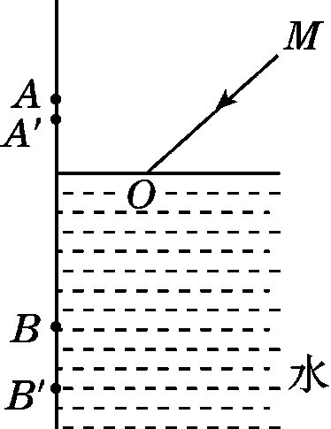
【典例5】小华同学用激光笔照射水面，在水
槽壁上出现两个红点A和B，如图3所示。
若保持入射点O的位置不变，欲使A点下移
至A′，应使入射光线MO绕着点O沿________(填“顺时针”或“逆时针”)方向转动；若保持入射光线不变，欲使B点下移至B′点，应使水面________(填“上升”或“下降”)，在水面变化过程中，折射角________(填“增大”“不变”或“减小”)。
顺时针
上升
不变

Slide 17
重点3 实验：探究光的折射规律
【实验剖析】
1．主要实验器材：可折转光屏、激光笔、水槽、长方体玻璃砖等。
2．进行实验：
(1)将有折射光线的半个光屏向后折转一个角度，观察光屏上能否看见折射光线。

Slide 18
(2)改变入射光线的位置，观察折射光线的位置，比较入射角和折射角的关系。
(3)让光垂直射入水中，观察折射光线的位置。
(4)让光逆着原来的光路从水中射入空气，观察光路变化。
(5)换用玻璃重复上述实验。

Slide 19
3．注意事项：光在洁净的介质中的光路是不容易呈现的，可以通过在空气中喷烟雾或水雾等，向水中加入少量牛奶等方法观察。

Slide 20
4．光的折射规律
(1)折射光线、入射光线与法线在同一平面内；折射光线和入射光线分别位于法线的两侧。
(2)折射角随入射角的增大而增大；折射发生在空气和其他介质之间时，在空气中的入射角或折射角大。
(3)光垂直入射时，不发生偏折。
(4)折射时，光路可逆。

Slide 21
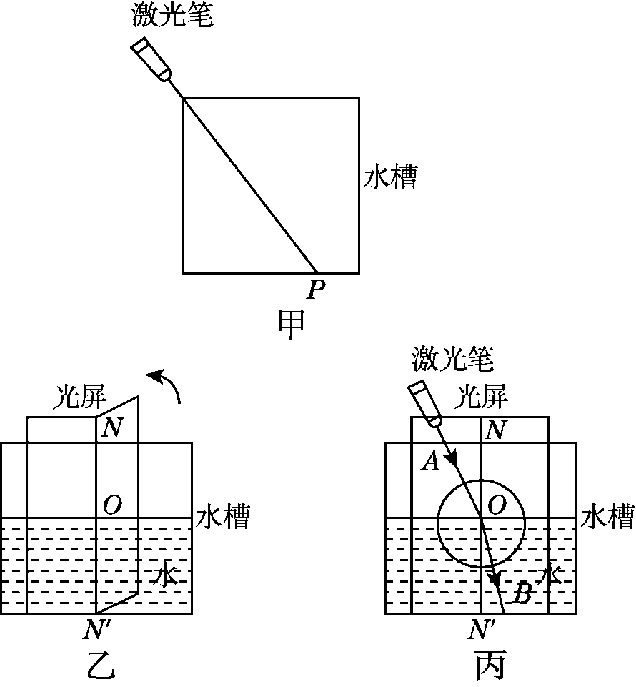
【典例6】在探究光的折射
特点实验中：

Slide 22
(1)如图甲，小明将一束激光射至P点，形成一个光斑，向水槽内慢慢注水，水槽底部光斑的位置将____________(填“向左移动”“向右移动”或“不动”)，这说明光从空气斜射入水中时，传播方向________(填“会”或“不会”)发生偏折。实验中光在空气中的传播路径并不清晰，为解决此问题，他在水面上方喷了一些__________。
向左移动
会
烟雾

Slide 23
(2)如图乙，小明继续探究“光从空气射入水中时的折射特点”，他使用可折转的光屏，是为了研究折射光线、入射光线和法线是否________________。如图丙，他将光沿着AO方向射向水面上的O点，光在水中沿着OB方向射出，调整激光笔使入射光线逐步偏向法线，折射光线也逐步偏向法线，说明光从空气斜射入水中时，入射角减小，折射角随之________(填“增大”“减小”或“不变”)。当光沿着NO方向射入时会沿ON′方向射出，此时折射角为________度。
在同一平面内
减小
0

Slide 24
福建4年中考聚焦
03
1
2
3
4
5

Slide 25
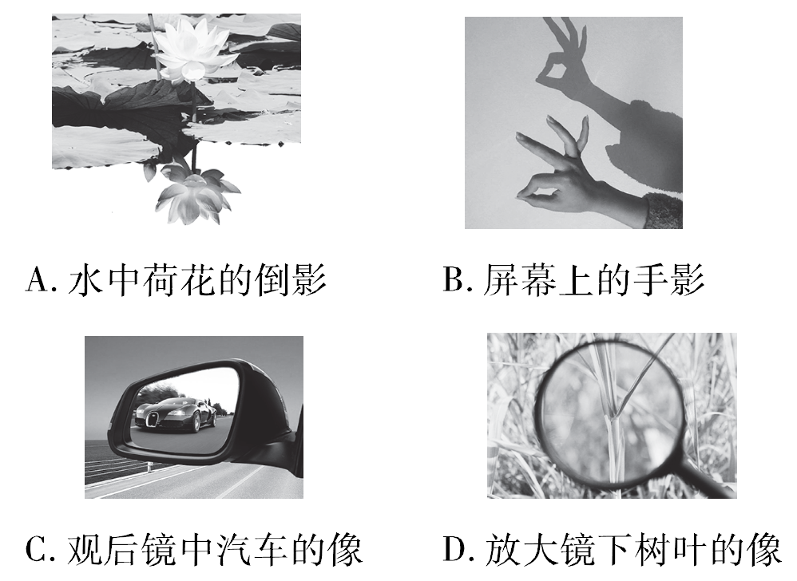
1．【2019·福建·2分】四种现象中，由于光的折射形成的是( )
D

Slide 26
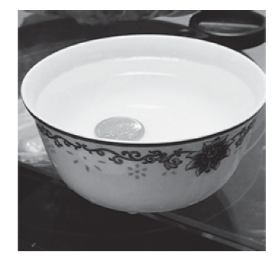
2．【2020·宁德模拟·2分】如图所示，小明在一只空碗中放入一枚硬币，后退到某处时眼睛刚好看不到它。另一位同学慢慢往碗中倒水，小明又看到了硬币。下面能正确解释此现象的光路图是( )

Slide 27
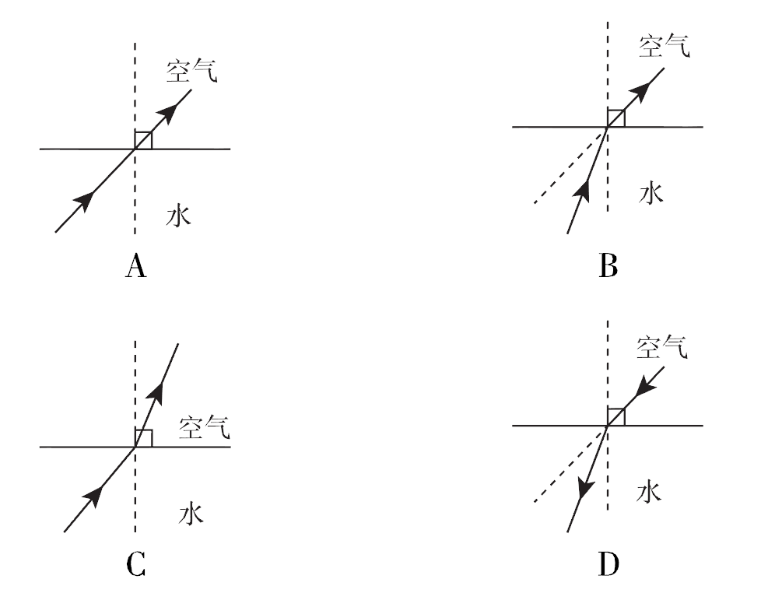
√

Slide 28
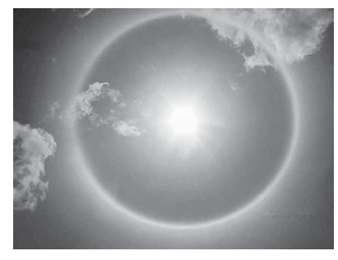
3．【2020·莆田模拟·2分】近段时期，我国多地上空出现了如图所示的“日晕”，它是光线射入卷层云后，经过两次________，分散成各种色光而形成的。看日晕要注意保护眼睛，可通过观察“日晕”
经池塘水面________(填“折射”
或“反射”)而成的像。
折射
反射

Slide 29
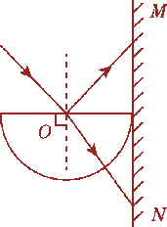
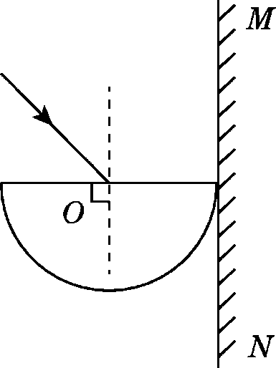
4．【2019·福州模拟·2分】 如图所示，一束激光斜射向半圆形玻璃砖圆心O，在屏幕MN上出现两个光斑，请画出形成两个光斑的光路图。
解：如图所示。

Slide 30
5. 【2020·厦门模拟·5分】 小夏探究光的折射规律，将一束光从空气斜射入水中发生折射，数据如下表：
实验序号 | 1 | 2 | 3 | 4 | 5
入射角i | 15° | 30° | 45° | 60° | 75°
折射角r | 11° | 22° | 32° | 40° | 46°

Slide 31
(1)分析数据，可以得到结论：光从空气斜射入水中时，折射角________入射角；当入射角逐渐减小时，折射角逐渐________。
(2)让光从水斜射向空气，入射角选用表中的折射角的度数，折射角恰好等于表中相应的入射角的度数，说明光路是________的。
小于
减小
可逆

Slide 32
(3)让光从水射向空气，不断增大入射角，折射角也随之增大，其中先接近 90°的是________。由此猜想：继续增大入射角，可能出现的现象是____________________。
折射角
折射光线消失

